Slide 1

抖音商城运营周报
抖音商城运营
-总助数据统计及分析
汇报人：黄冠华
时间：2023.08.09
汇报人：黄冠华
时间：2023.08.09
汇报人：周海林
时间：2023.08.09
Notes:
51PPT模板网，幻灯片演示模 板及素材免费下载！
51PPT模板网 唯一访问网址：www.51p ptm oban.com

Slide 2
数据预处理
读取’上月订单数据.csv’文件
抖音商城运营周报
得到90039条数据
读取’上半月订单数据.csv’文件
得到33668条数据
汇报人：黄冠华
时间：2023.08.09
汇报人：黄冠华
时间：2023.08.09
汇报人：周海林
时间：2023.08.09
Notes:
51PPT模板网，幻灯片演示模 板及素材免费下载！
51PPT模板网 唯一访问网址：www.51p ptm oban.com

Slide 3

读取’近7天订单数据.csv文件’
抖音商城运营周报
得到17074条数据
将lmonth,month,week三个列表连接
处理前：
汇报人：黄冠华
时间：2023.08.09
处理后：
汇报人：黄冠华
时间：2023.08.09
汇报人：周海林
时间：2023.08.09
Notes:
51PPT模板网，幻灯片演示模 板及素材免费下载！
51PPT模板网 唯一访问网址：www.51p ptm oban.com

Slide 4
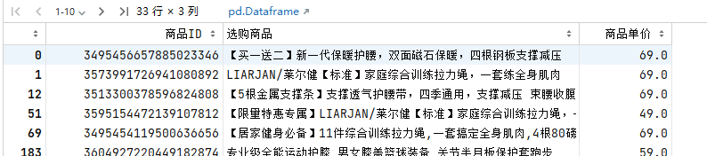
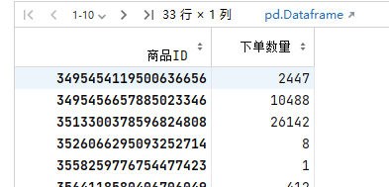
通过去重获得各商品的详细信息
数据包括’商品ID’,’选购商品’，’商品单价’
抖音商城运营周报
总计存在33中商品
根据商品ID进行分组，计算出每种商品的下单购买的商品数量
汇报人：黄冠华
时间：2023.08.09
汇报人：黄冠华
时间：2023.08.09
汇报人：周海林
时间：2023.08.09
Notes:
51PPT模板网，幻灯片演示模 板及素材免费下载！
51PPT模板网 唯一访问网址：www.51p ptm oban.com

Slide 5
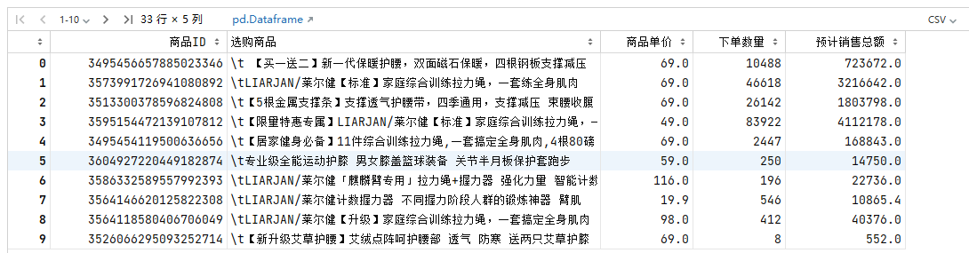
根据之前的得到的商品详情表d1和下单次数表d2的商品ID进行合并，求出每种商品对应的预计销售总额
抖音商城运营周报
得到33种商品的详细预计销售信息
汇报人：黄冠华
时间：2023.08.09
汇报人：黄冠华
时间：2023.08.09
汇报人：周海林
时间：2023.08.09
Notes:
51PPT模板网，幻灯片演示模 板及素材免费下载！
51PPT模板网 唯一访问网址：www.51p ptm oban.com

Slide 6
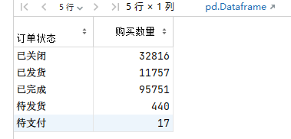
但是因为我们得到的表都是动态的总体订单数据，所以订单其实可以分为多种状态
我们根据列表中的订单状态类进行分组，计算每种状态的订单数量
抖音商城运营周报
从中我们可以了解到共有5种订单状态
因为其中已关闭的订单状态表示未能及时支付或被要求退款的订单，所以这部分的订单无法计入我们的销售总额中，我们需要对其再次处理
汇报人：黄冠华
时间：2023.08.09
汇报人：黄冠华
时间：2023.08.09
汇报人：周海林
时间：2023.08.09
Notes:
51PPT模板网，幻灯片演示模 板及素材免费下载！
51PPT模板网 唯一访问网址：www.51p ptm oban.com

Slide 7
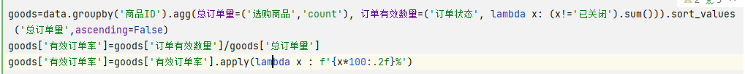
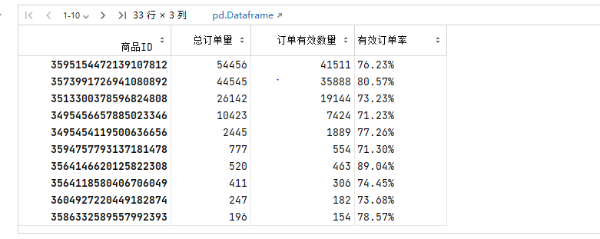
根据商品ID分类，求出其总订单和有效订单，在计算有效订单的占比率
抖音商城运营周报
然后求出33种商品的订单数据
汇报人：黄冠华
时间：2023.08.09
汇报人：黄冠华
时间：2023.08.09
汇报人：周海林
时间：2023.08.09
Notes:
51PPT模板网，幻灯片演示模 板及素材免费下载！
51PPT模板网 唯一访问网址：www.51p ptm oban.com

Slide 8
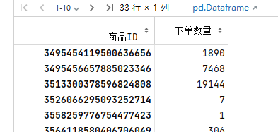

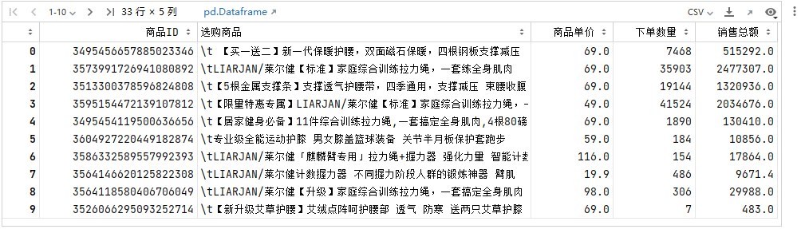
选取出订单状态符合要求的数据，在计算这些订单中每种商品的购买数量
抖音商城运营周报
再跟已经分类好的商品信息表d1合并，计算出销售总额
汇报人：黄冠华
时间：2023.08.09
汇报人：黄冠华
时间：2023.08.09
汇报人：周海林
时间：2023.08.09
Notes:
51PPT模板网，幻灯片演示模 板及素材免费下载！
51PPT模板网 唯一访问网址：www.51p ptm oban.com

Slide 9

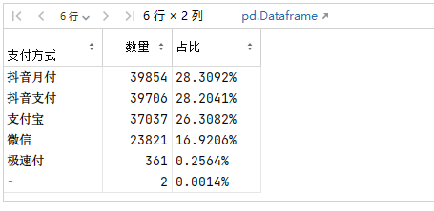
因为每个订单数据都有对应的支付方式没有空值，所以可以直接计算各种支付方式的占比率
抖音商城运营周报
从中我们可以了解到这些订单总共包含6种支付方式
汇报人：黄冠华
时间：2023.08.09
汇报人：黄冠华
时间：2023.08.09
汇报人：周海林
时间：2023.08.09
Notes:
51PPT模板网，幻灯片演示模 板及素材免费下载！
51PPT模板网 唯一访问网址：www.51p ptm oban.com

Slide 10

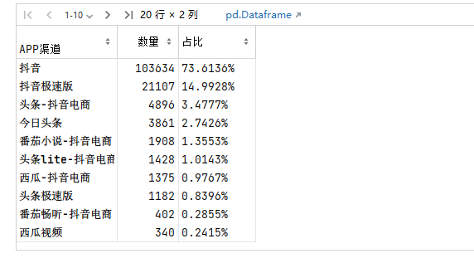
方法同上，计算APP渠道种类和其相应占比
抖音商城运营周报
从中我们可以了解到这些订单总共包含20APP渠道
汇报人：黄冠华
时间：2023.08.09
汇报人：黄冠华
时间：2023.08.09
汇报人：周海林
时间：2023.08.09
Notes:
51PPT模板网，幻灯片演示模 板及素材免费下载！
51PPT模板网 唯一访问网址：www.51p ptm oban.com

Slide 11
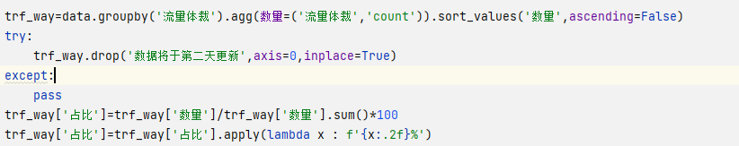
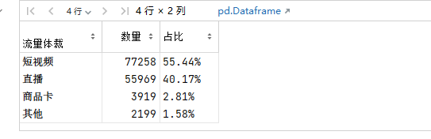
方法同上，计算流量体裁种类和其相应占比，有因为某些特殊数据，所以需要相应处理
抖音商城运营周报
从中我们可以了解到这些订单总共包含4种流量体裁
汇报人：黄冠华
时间：2023.08.09
汇报人：黄冠华
时间：2023.08.09
汇报人：周海林
时间：2023.08.09
Notes:
51PPT模板网，幻灯片演示模 板及素材免费下载！
51PPT模板网 唯一访问网址：www.51p ptm oban.com

Slide 12

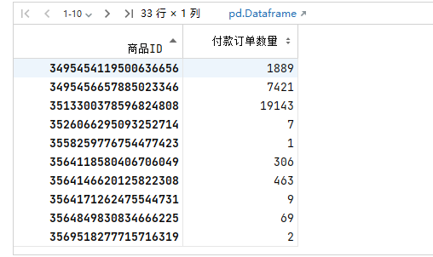
根据订单状态选出已经完成支付操作的订单数据，将它们合并后再分组求出每种商品的付款订单数量
抖音商城运营周报
从中我们可以了解到这些订单的33种商品的付款订单数量
汇报人：黄冠华
时间：2023.08.09
汇报人：黄冠华
时间：2023.08.09
汇报人：周海林
时间：2023.08.09
Notes:
51PPT模板网，幻灯片演示模 板及素材免费下载！
51PPT模板网 唯一访问网址：www.51p ptm oban.com

Slide 13
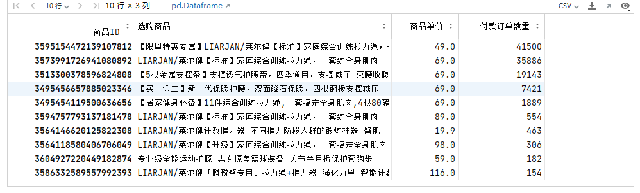
根据之前的得到的商品详情表d1和付款订单表dr的商品ID进行合并，求出成功销售数量前十的商品信息
抖音商城运营周报
得到数据并根据付款订单数量按大到小进行排序
汇报人：黄冠华
时间：2023.08.09
汇报人：黄冠华
时间：2023.08.09
汇报人：周海林
时间：2023.08.09
Notes:
51PPT模板网，幻灯片演示模 板及素材免费下载！
51PPT模板网 唯一访问网址：www.51p ptm oban.com

Slide 14
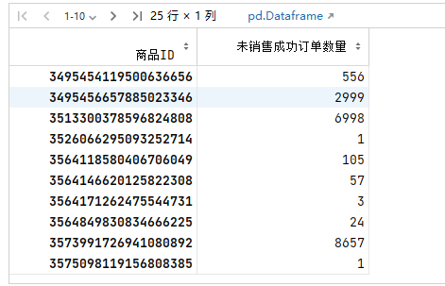
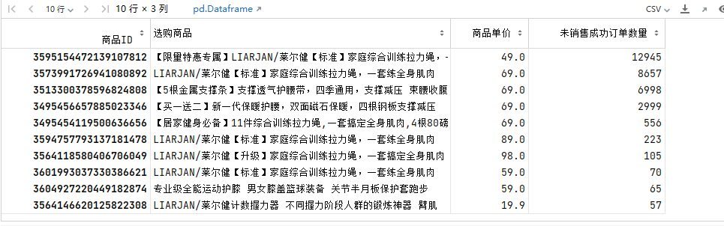
方法同上，求出未成功销售数量前十的商品信息
抖音商城运营周报
得到各商品的失败订单数量
得到信息并根据订单数量按大到小进行排序
汇报人：黄冠华
时间：2023.08.09
汇报人：黄冠华
时间：2023.08.09
汇报人：周海林
时间：2023.08.09
Notes:
51PPT模板网，幻灯片演示模 板及素材免费下载！
51PPT模板网 唯一访问网址：www.51p ptm oban.com

Slide 15

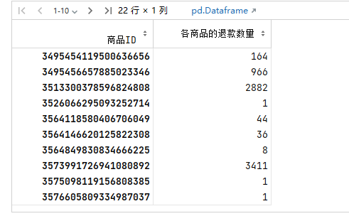
根据售后状态选取出成功退款的数据，并根据商品ID分类计算退款的商品数量
抖音商城运营周报
得到被要求退货的22种商品种类和退货数量
汇报人：黄冠华
时间：2023.08.09
汇报人：黄冠华
时间：2023.08.09
汇报人：周海林
时间：2023.08.09
Notes:
51PPT模板网，幻灯片演示模 板及素材免费下载！
51PPT模板网 唯一访问网址：www.51p ptm oban.com

Slide 16
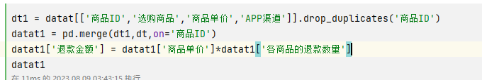
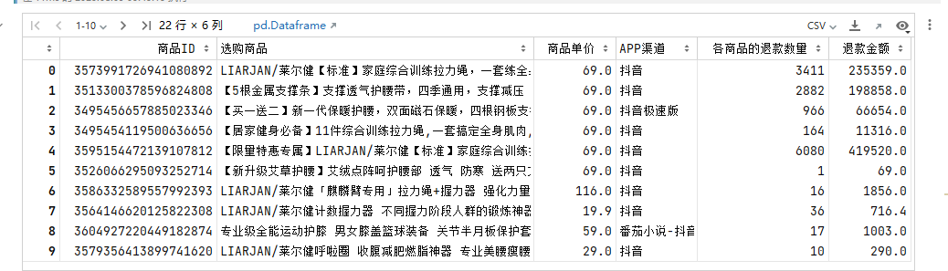
得到被退款的各商品的信息，求出每款商品的退货金额
抖音商城运营周报
汇报人：黄冠华
时间：2023.08.09
汇报人：黄冠华
时间：2023.08.09
汇报人：周海林
时间：2023.08.09
Notes:
51PPT模板网，幻灯片演示模 板及素材免费下载！
51PPT模板网 唯一访问网址：www.51p ptm oban.com

Slide 17
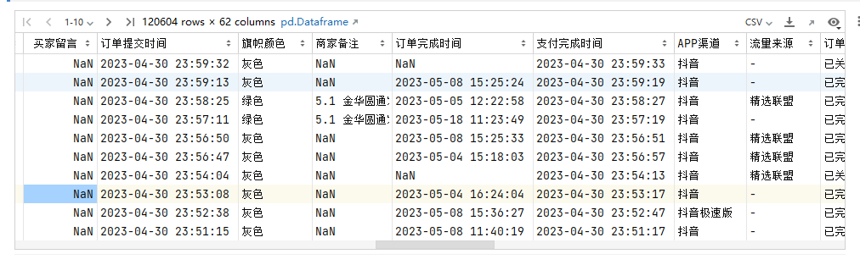
根据需求找出成功支付的订单数据，即订单提交时间和支付时间都不为空
抖音商城运营周报
共得到120604条符合要求的数据
汇报人：黄冠华
时间：2023.08.09
汇报人：黄冠华
时间：2023.08.09
汇报人：周海林
时间：2023.08.09
Notes:
51PPT模板网，幻灯片演示模 板及素材免费下载！
51PPT模板网 唯一访问网址：www.51p ptm oban.com

Slide 18
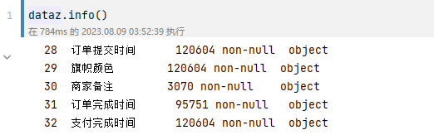

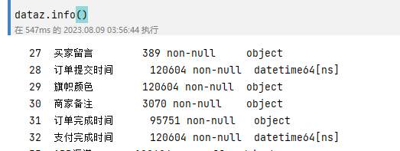
因为未处理前的订单提交时间列和支付完成时间列都是字符串
抖音商城运营周报
需要对这两列的数据类型进行转换
汇报人：黄冠华
时间：2023.08.09
汇报人：黄冠华
时间：2023.08.09
汇报人：周海林
时间：2023.08.09
Notes:
51PPT模板网，幻灯片演示模 板及素材免费下载！
51PPT模板网 唯一访问网址：www.51p ptm oban.com

Slide 19
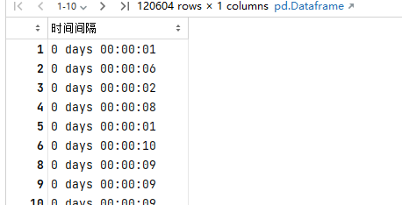
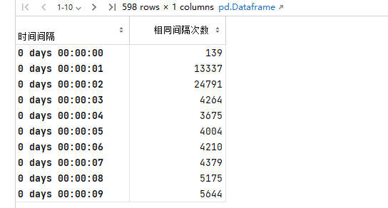
使用转化好的数据求出支付完成时间和订单提交时间的时间间隔差值
抖音商城运营周报
根据时间间隔求出相同时间间隔的次数
汇报人：黄冠华
时间：2023.08.09
汇报人：黄冠华
时间：2023.08.09
汇报人：周海林
时间：2023.08.09
Notes:
51PPT模板网，幻灯片演示模 板及素材免费下载！
51PPT模板网 唯一访问网址：www.51p ptm oban.com

Slide 20
谢谢观看
Notes:
51PPT模板网，幻灯片演示模板及素材免费下载！
51PPT模板网 唯一访问网址：www.51pptmoban.com

